Slide 1
Corso di formazione LINGUA INGLESE: Communication Skills Programma: CLIL

Slide 2
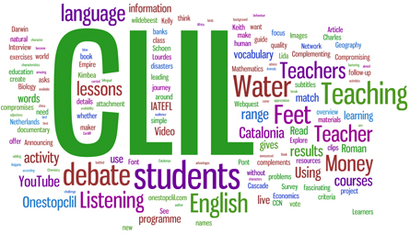
CLIL : organization and goals
CLIL means «Content Language Integrated Learning» (apprendimento integrato di lingua e contenuto) and refers to teaching subjects such as science, history and geography to students through a foreign language

Slide 3
CLIL : organization and goals
CLIL significa «Content Language Integrated Learning» (apprendimento integrato di lingua e contenuto) e si riferisce all’insegnamento di materie scolastiche come scienze, storia e geografia in una lingua straniera

Slide 4
CLIL : organization and goals
CLIL doesn’t mean « To translate things into english » → Its goal is to help the students in the four skills of a foreign language: listening, speaking, reading, writing.
Il progetto CLIL prevede non semplicemente di tradurre il lavoro della materia insegnata in lingua inglese, ma di stimolare i ragazzi all’utilizzo delle quattro abilità: listening, speaking, reading e writing.

Slide 5
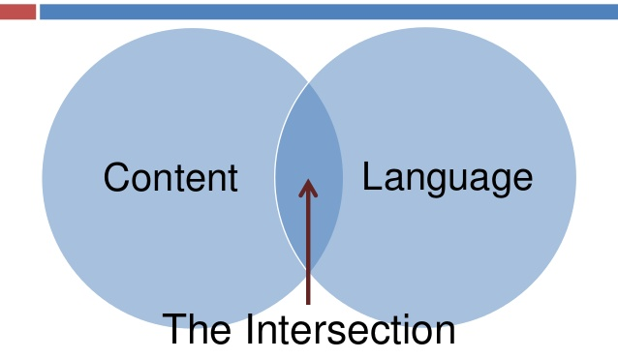
CLIL : organization and goals

Slide 6
CLIL : organization and goals
Methodology: the project recognises the importance of the student, and focuses around strategies such as: problem solving – task based learning – collaborative learning
La metodologia CLIL riconosce la centralità dell’allievo, e si fonda su strategie di problem solving ed è basata sul compito “Task based learning”, lavorando in particolar modo sull’apprendimento di tipo collaborativo.

Slide 7
CLIL : organization and goals
Students are exposed to a constant use of the English language not just during ‘English Lessons’, but also while they are learning new concepts regarding other subjects
Gli studenti beneficiano quindi di una maggiore esposizione alla lingua inglese in una fase ideale, quella dell’apprendimento di contenuti disciplinari, delle materie d’indirizzo, quindi non solo durante le lezioni di lingua straniera.

Slide 8
CLIL : organization and goals
That’s the GOAL of the project: thank to the ‘full immersion’ into the English language and the links between subjects, the students develop a positive attitude toward the learning of foreign language
Grazie all’“immersione” linguistica e alla programmazione interdisciplinare delle azioni didattiche, sviluppano un atteggiamento positivo nei confronti dell’apprendimento della lingua straniera.

Slide 9
CLIL : organization and goals
LANGUAGE IMMERSION, DICTIONARY DEFINITION:
“Language immersion, or simply immersion, is a technique used in bilingual language education in which two languages are used for instruction in a variety of topics, including math, science, or social studies”

Slide 10
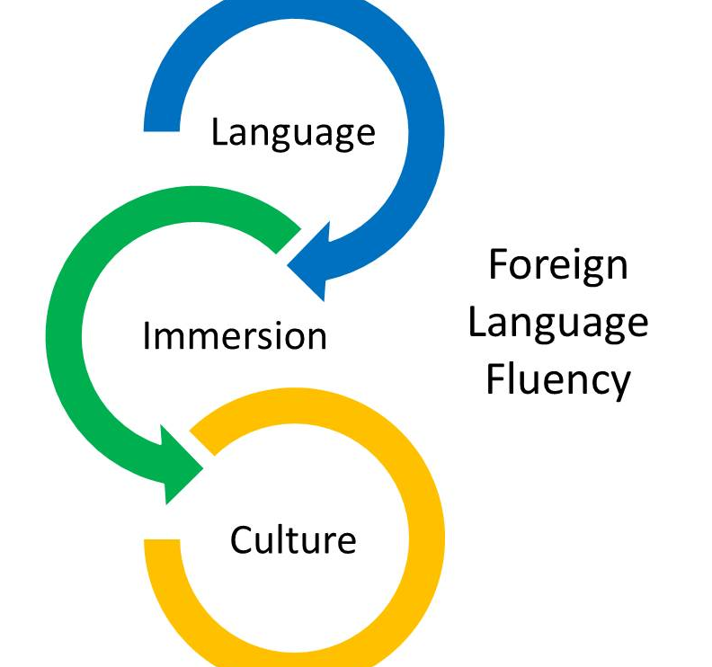
CLIL : organization and goals

Slide 11
CLIL : organization and goals
Advantages for the students: motivation for learning – more and better exposure to the language – development of linguistic abilities – interaction between students and teachers – interaction between students – development of abilities and competencies (problem solving, ability to organize projects, cooperation)
I vantaggi per l’allievo consistono in una maggiore motivazione ad apprendere, una maggiore quantità e qualità dell’esposizione alla lingua, il potenziamento delle abilità linguistiche, una maggiore interazione tra insegnante ed allievi e allievi tra loro, lo sviluppo di competenze progettuali e organizzative, in particolare della riflessione metacognitiva (imparare ad imparare), attraverso l’uso del metodo cooperativo e collaborativo.

Slide 12
CLIL : organization and goals
What about the teacher? The teacher needs to work on the contents of the lesson and on the specific vocabulary of his/her subject, but s/he also has to work on the structure of the lesson.
CLIL lesson → new and different approach
L’insegnante avrà bisogno di lavorare si sui contenuti e su un lessico specifico relativo alla materia in questione (storia, geografia, arte, musica, educazione fisica, scienze..) ma dovrà in particolar modo dedicarsi alla strutturazione della lezione con un nuovo approccio.

Slide 13
CLIL : organization and goals

Slide 14
How is a CLIL lesson structured?

Slide 15
CLIL : the structure of the lesson
The first thing to do is → Decide which subject will be taught in English
The second thing to do → Start the lesson with an activity of BRAINSTORMING
Scelta la materia da introdurre, la classe deve essere invitata ad una prima attività di brainstorming. Ciò significa permettere agli studenti di attivare i sensi e le conoscenze pregresse e rispondere ai diversi INPUT: immagini, video, linee del tempo, citazioni famose, grafici etc. Questo permetterebbe infatti agli alunni non solo di avvicinarsi alla materia in modo graduale, ma soprattutto di mostrare la propria conoscenza rispetto a determinati temi.

Slide 16
CLIL : the structure of the lesson
BRAINSTORMING → the activity helps the students to realize they already know something about that subject in that language, and they receive an important imput to pay attention and to cooperate.
Scelta la materia da introdurre, la classe deve essere invitata ad una prima attività di brainstorming. Ciò significa permettere agli studenti di attivare i sensi e le conoscenze pregresse e rispondere ai diversi INPUT: immagini, video, linee del tempo, citazioni famose, grafici etc.
Questo permetterebbe infatti agli alunni non solo di avvicinarsi alla materia in modo graduale, ma soprattutto di mostrare la propria conoscenza rispetto a determinati temi.

Slide 17
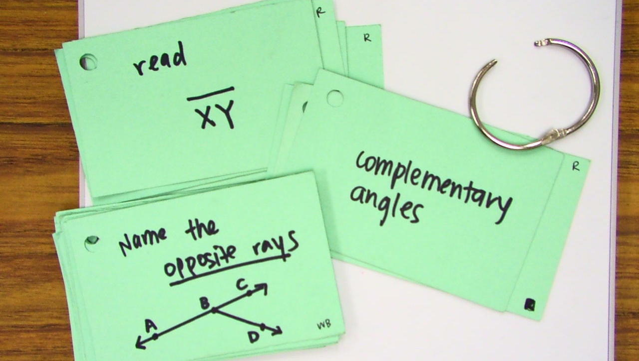
CLIL : the structure of the lesson
BRAINSTORMING → the activity can be done with the help of: images, videos, famous quotes, schemes and charts, timelines, or even just by talking.
Scelta la materia da introdurre, la classe deve essere invitata ad una prima attività di brainstorming. Ciò significa permettere agli studenti di attivare i sensi e le conoscenze pregresse e rispondere ai diversi INPUT: immagini, video, linee del tempo, citazioni famose, grafici etc. Questo permetterebbe infatti agli alunni non solo di avvicinarsi alla materia in modo graduale, ma soprattutto di mostrare la propria conoscenza rispetto a determinati temi.

Slide 18
CLIL : the structure of the lesson
These activities are different from the traditional ‘frontal lesson’; the students must be involved as much as possible through the help of games, discussions, workshops, creation of crafts. (all linked to the subject they are learning)
Le attività di supporto al brainstorming vanno coordinate in modo da essere quasi l’opposto della lezione frontale classica. I ragazzi devono essere coinvolti il piu possibile in lavori di gruppo, giochi e attività ludiche legate alla materia, dibattiti, workshop, e anche creazione d “lavoretti” relativi al topic affrontato.

Slide 19
During this course we will learn:
What CLIL is ѵ
How to prepare and organize the material in advance
How to prepare an effective lesson plan
Which activities are more useful to involve, interest and make the students learn the different subjects
To do that, we will propose a different subject at every lesson, to show how a CLIL lesson is!
Durante ogni incontro di questo corso, affronteremo insieme la simulazione di una lezione di una differente materia, per vedere sul piano pratico come funziona una lezione CLIL e anche avere nuovi spunti circa le attività che possono essere proposte per ogni materia, e per vedere insieme quali possono essere le difficoltà.

Slide 20
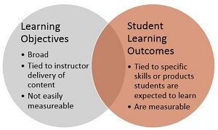
Lesson plan for a CLIL lesson
Lesson plan e organizzazione di una lezione:
Pianificare il tempo a disposizione è di fondamentale importanza. Ogni attività deve cercare di rispettare le tempistiche decise dal docente il più possibile.
Decidere non solo la materia, ma il tema generale della lezione: topic.
Darsi degli obbiettivi : learning objective (riconoscere alcune differenze o similitudini, apprendere il lessico fondamentale – key language - , identificare causa/effetto, problem solving, costruire frasi di senso compiuto sia in forma scritta che orale, seguire le istruzioni del docente).
Vanno anche decisi a priori quali saranno i criteri di successo dell’attività: learning outcomes.

Slide 21
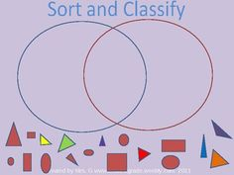
Lesson plan for a CLIL lesson
Lesson plan e organizzazione di una lezione:
Identificare le capacità cognitive necessarie: classyfing, identifying, sorting, reasoning, applying knowledge etc.
E scegliere il key language:
vocabulary,
verbs
language structures
→Scegliere e organizzare il materiale necessario per le attività scelte: lavagne, lim, cartelloni, pennarelli, materiale online, repertorio d’immagini etc.

Slide 22
Lesson plan for a CLIL lesson
Lesson plan e organizzazione di una lezione:
→ Scegliere la suddivisione delle varie attività in base alle competenze da sviluppare:
Speaking
Listening
Reading
Writing/Drawing
Working in groups : discussion, debate, problem solving

Slide 23
Lesson plan for a CLIL lesson
Subject:
Time:
Theme:
Learning objectives (related to curriculum content):
Success criteria/ Learning outcomes:
Cognitive skills:
Language Function:
Key language (what children need to recognise/produce): | Vocabulary: Verb: Language structure:
Material:
Assessment tool:

